Slide 1
Муниципальное дошкольное образовательное автономное учреждение
«Центр развития ребенка – детский сад № 56 «Надежда» г. Орска»
«Оказание своевременной поддержки инструктором по физическому воспитанию ДО в формировании ЗОЖ и физическом развитии родителям (законным представителям) с детьми, получающим дошкольное образование в форме семейного».
Подготовила: инструктор по физической культуре ВК
Павлова Л.А

Slide 2

Вырастить здорового ребенка – важнейшая задача для семьи и дошкольного учреждения. Известно, что дошкольный возраст является решающим в формировании фундамента физического и психического здоровья. Ведь именно до 7 лет человек проходит огромный путь развития, неповторимый на протяжении всей последующей жизни. Важно на этом этапе сформировать у детей базу знаний и практических навыков здорового образа жизни, осознанную потребность в систематических занятиях физической культурой и спортом.

Slide 3






Главной задачей взаимодействия педагогов с родителями считаю установление партнерских отношений

Slide 4







Slide 5
.
Участие в составлении индивидуальных программ
(планов) оздоровления детей
Система работы с семьей включает:
Ознакомление родителей с содержанием физкультурно-оздоровительной работой в детском саду.
Ознакомление с лечебно-профилактическими мероприятиями, проводимыми в дошкольном учреждении, обучение отдельным нетрадиционным методам оздоровления детского организма.

Slide 6
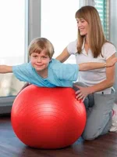
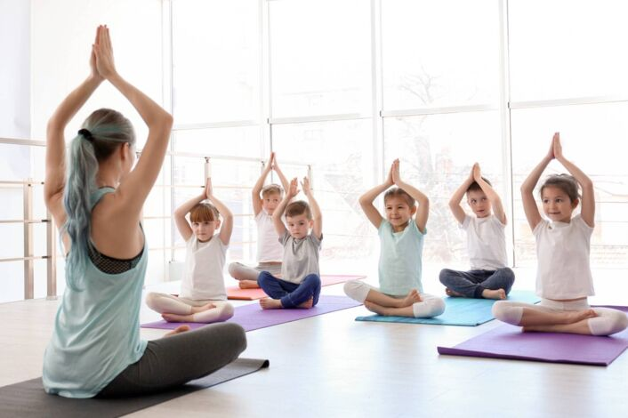
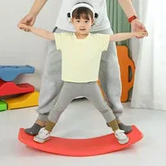

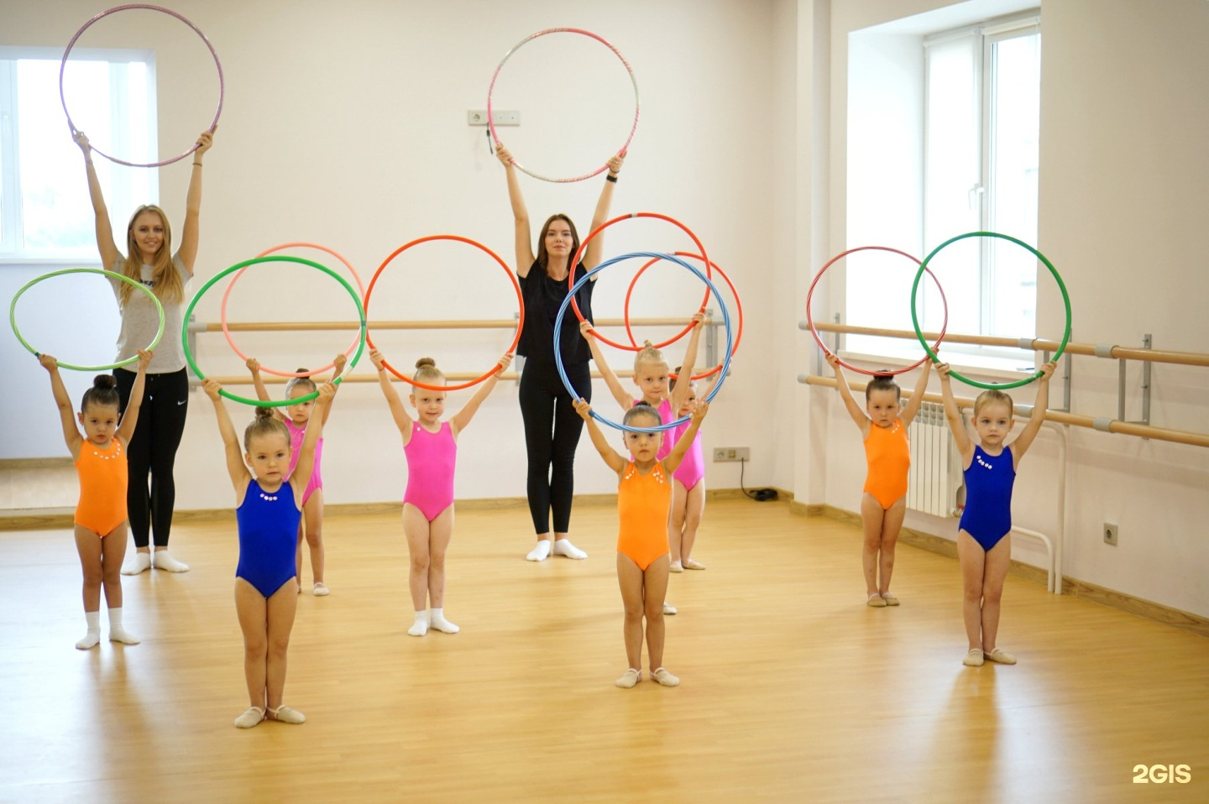
Занятия -консультации

Slide 7
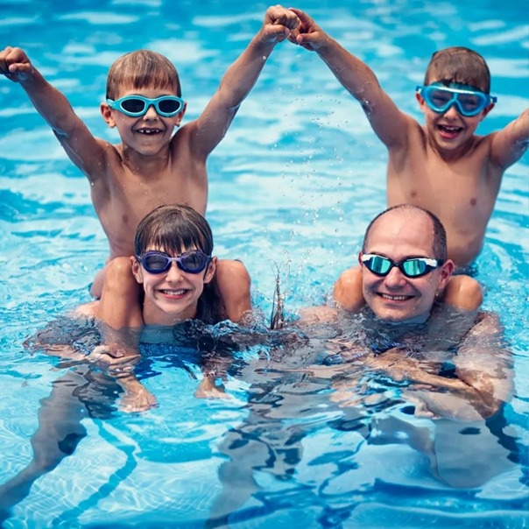
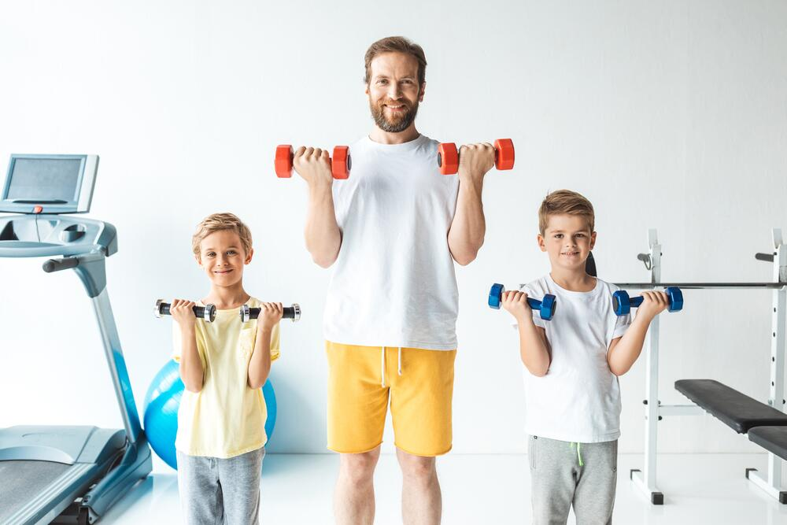

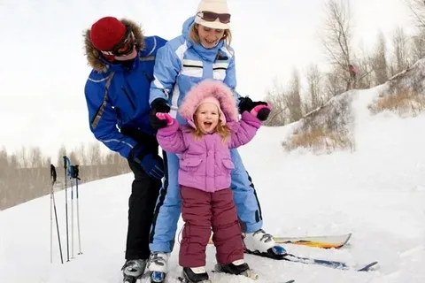
Домашние задания

Slide 8
При выборе форм работы с родителями необходимо учитывать:
тип темперамента ребенка (сангвиник, холерик, меланхолик, флегматик).
образ жизни семей (открытый, закрытый, мобильный, активный, учитывать, кому принадлежит доминирующая роль в семье, характер и стиль семейных отношений)..
Мы рекомендуем следующие методы сотрудничества с семьей:
Беседа с родителями
Консультации родителей
Наблюдения за ребенком
Анкетирование
Посещение семьи
тип семьи (полная, неполная, малообеспеченная, многодетная, семьи социального риска);

Slide 9
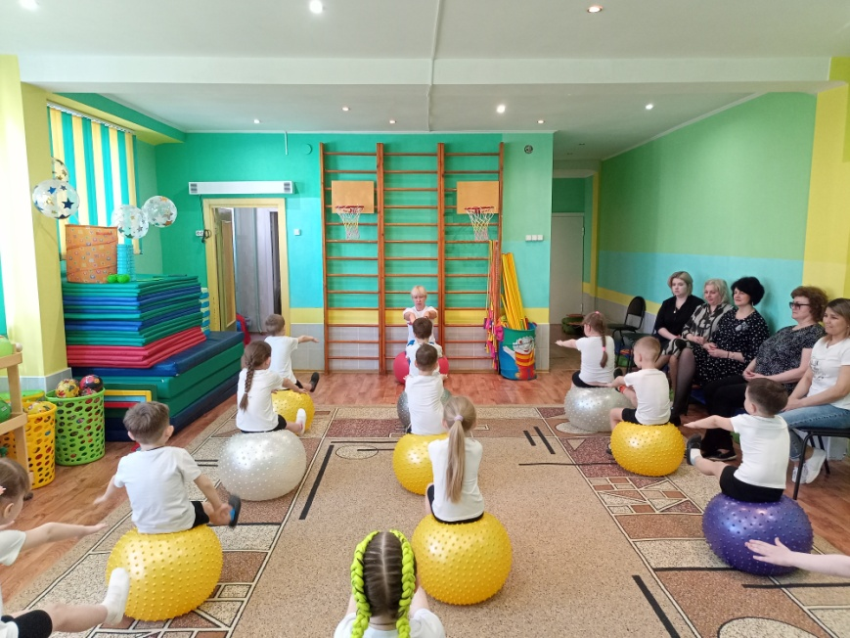
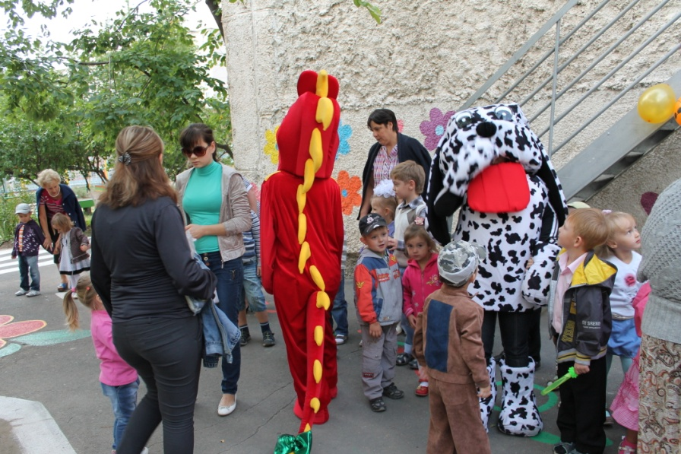
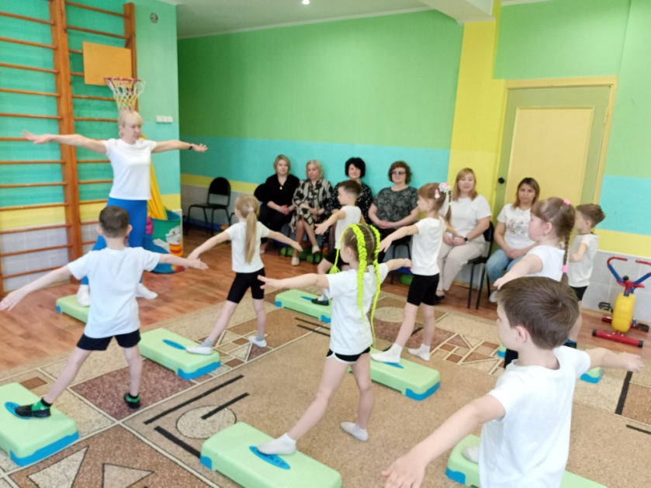
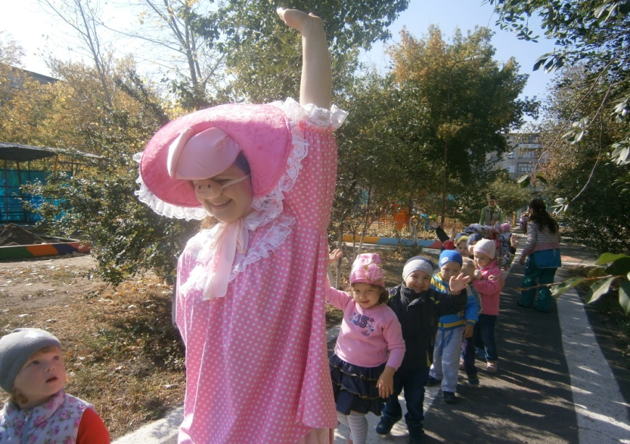
Открытые
просмотры, совместные праздники

Slide 10

.
Сегодня роль семьи в укреплении здоровья
детей должна неуклонно возрастать.
Здоровый образ жизни пока не занимает у
родителей первое место! Но если мы научим
детей с самого раннего возраста ценить,
беречь и укреплять своё здоровье, если мы
будем личным примером демонстрировать
здоровый образ жизни, то только в этом
случае можно надеяться, что будущее
поколение будет более здоровым и развитым не только интеллектуально, духовно, но и
физически. Нужно уметь найти контакт с
родителями, сделать их своими союзниками в
нашей совместной работе!

Slide 11
Спасибо!

